Slide 1
Алтайский государственный университет
ПРАКТИКИ ПРОФОРИЕНТАЦИОННОЙ РАБОТЫ
СО ШКОЛЬНИКАМИ

Slide 2
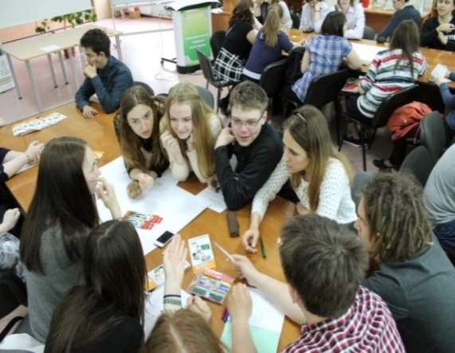
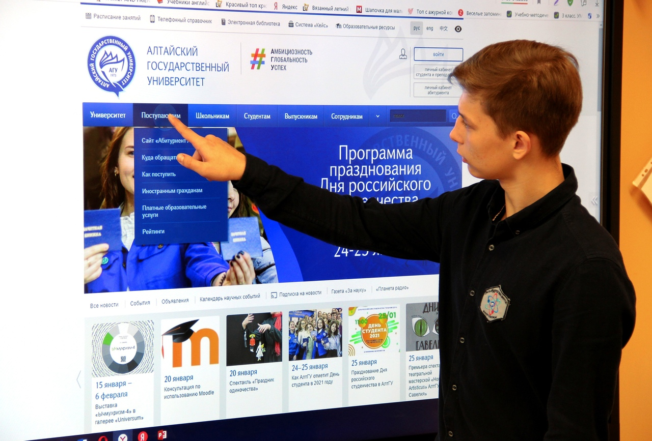
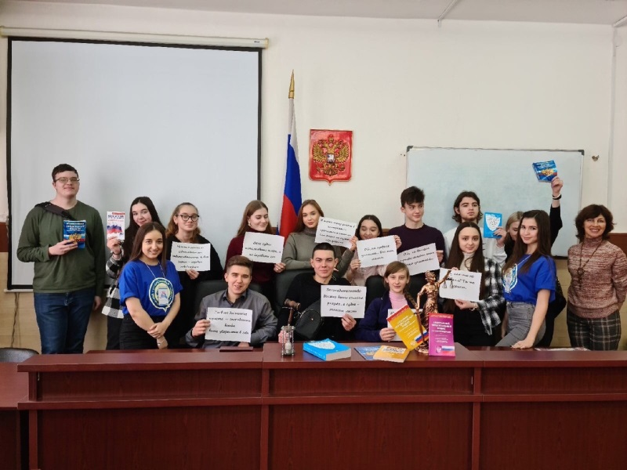
Проекты Алтайского государственного университета
Проект «Дни отрытых дверей институтов»
Целью проекта является расширение кругозора учащихся школ и колледжей относительно существующих профессий, ориентирование абитуриентов в выборе будущей образовательной траектории в АлтГУ.
Проект «P.S.: Полезная суббота с АлтГУ»
Проект знакомит учащихся 8-11 классов с опорным вузом Алтайского края через участие в мероприятиях институтов АлтГУ: тренингах, деловых играх, открытых лекциях, квестах, кейс-чемпионатах и др.
.

Slide 3
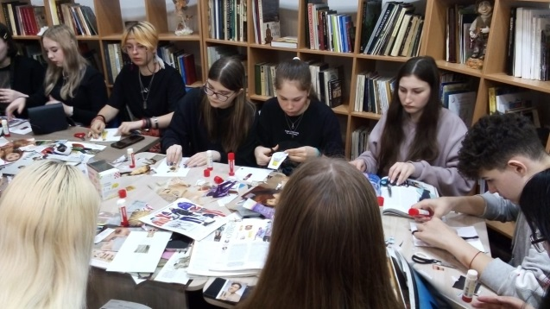
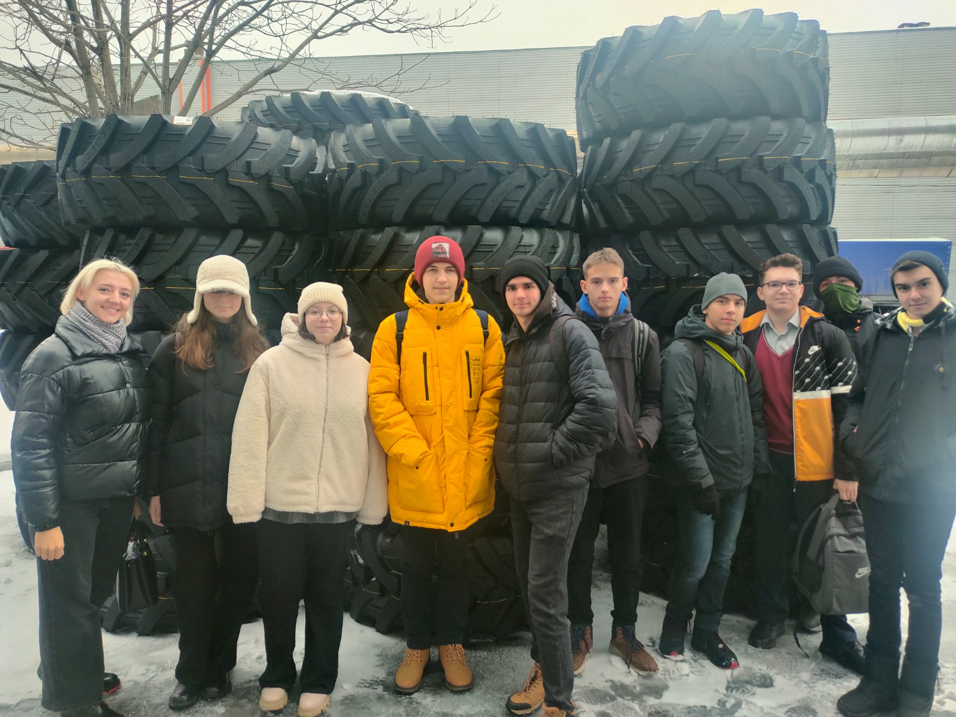
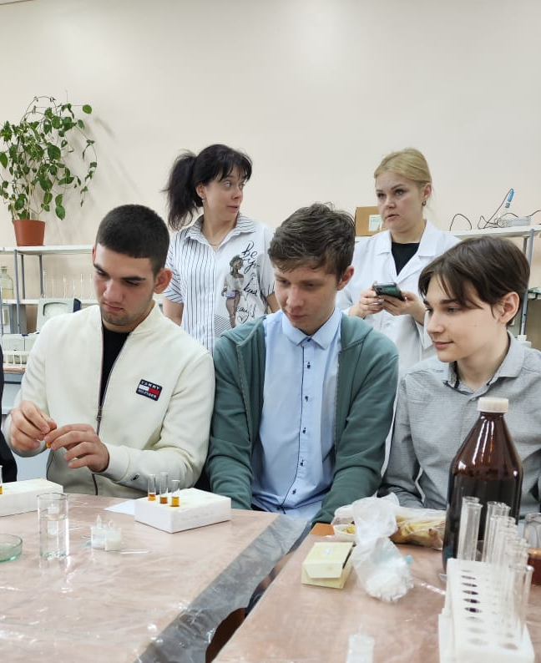
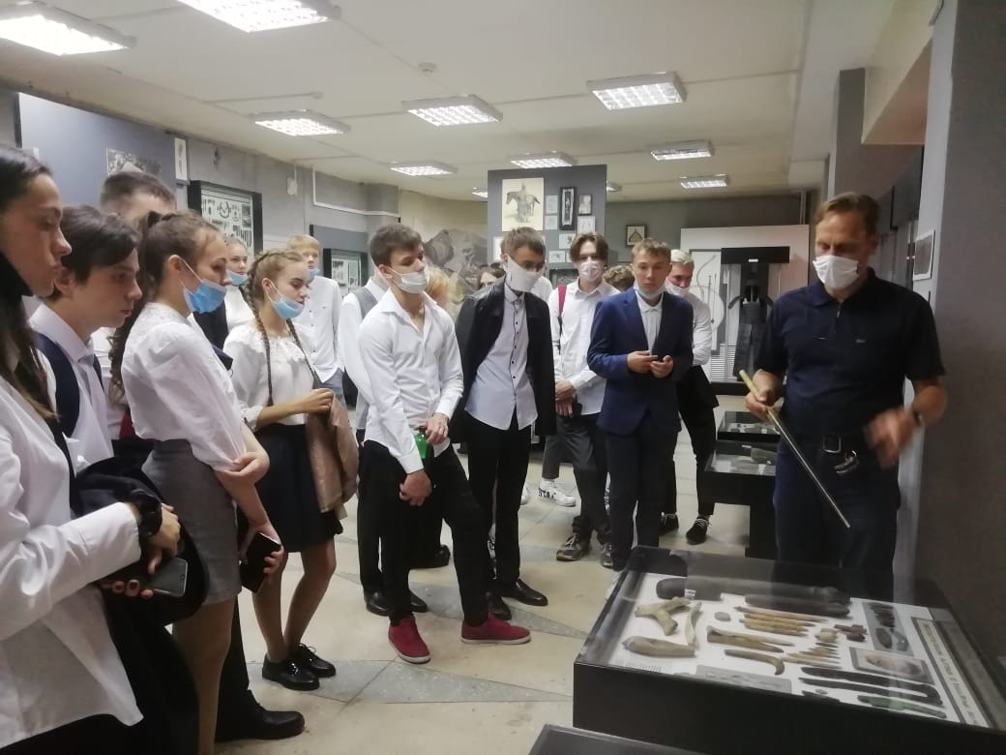
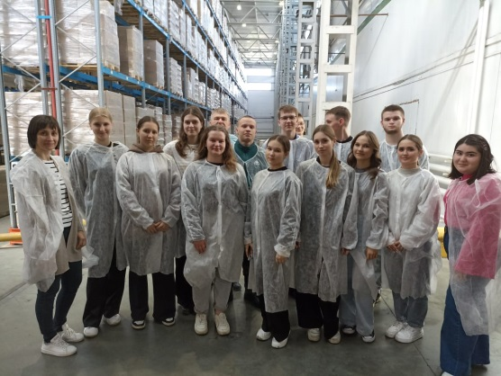
Проекты Алтайского государственного университета
Проект «Экскурсия в вуз»
НИИ биологической медицины
Лаборатория «Музей природы»
Криминологический полигон
Галерея «Universum»
Музей археологии и этнографии
Центр прикладной биотехнологии
Лаборатория космического мониторинга
Лаборатории института химии
и химико-фармацевтических технологии
Лаборатория минералогии
Проект «Профессиональная среда»
и участие в проекте «Профминимум»
Проекты знакомят учащихся 8-11 классов с рынком труда Алтайского края через посещение предприятий и через участие в профессиональных пробах, мастер-классах и др.

Slide 4
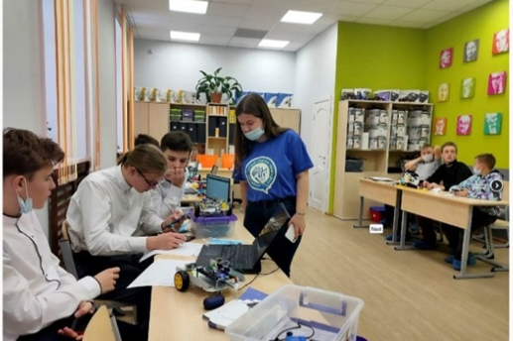
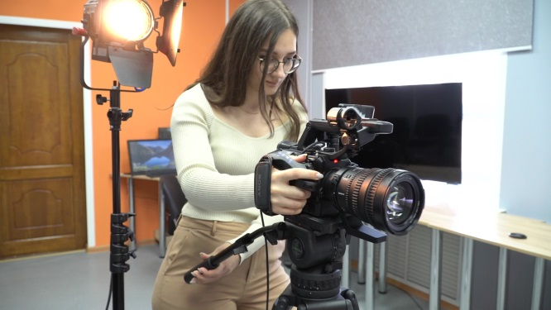
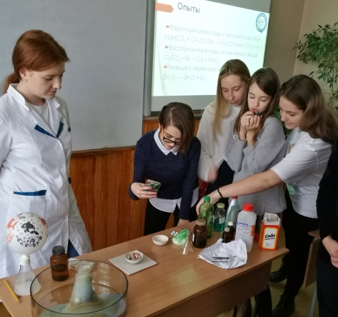
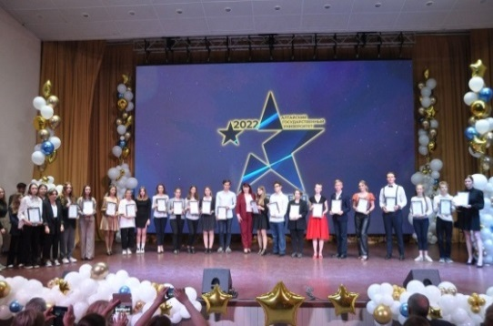
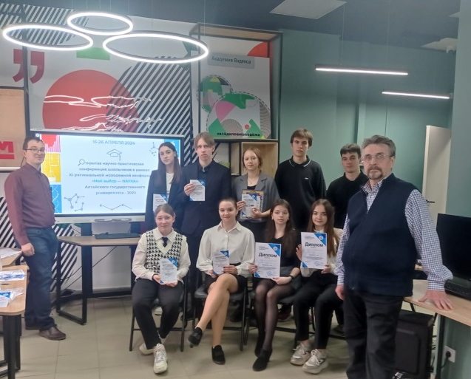
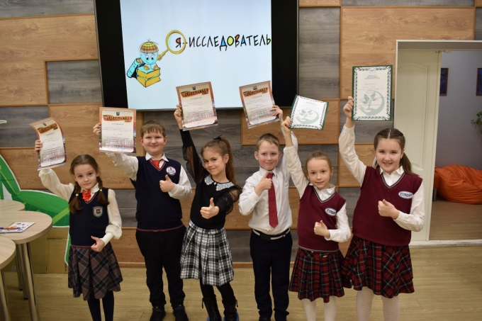
Проекты Алтайского государственного университета
Каникулярные профильные смены
Яндекс. Лицей
Код будущего
Академия креативного
образования Universum
Конкурс исследовательских работ младших
школьников «Я - исследователь»
Акция «Профнавигатор»
НПК школьников «Мой выбор - наука»
+ 5/3 б. при поступлении в АлтГУ

Slide 6
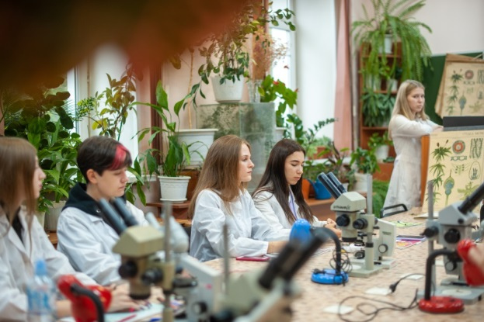
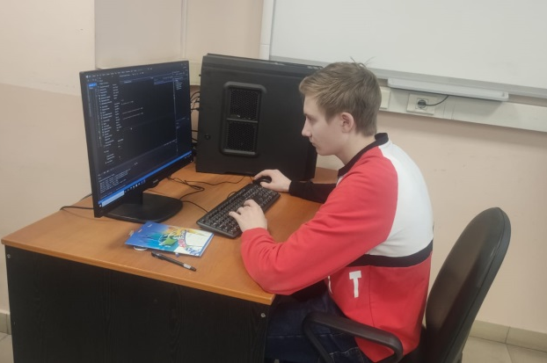
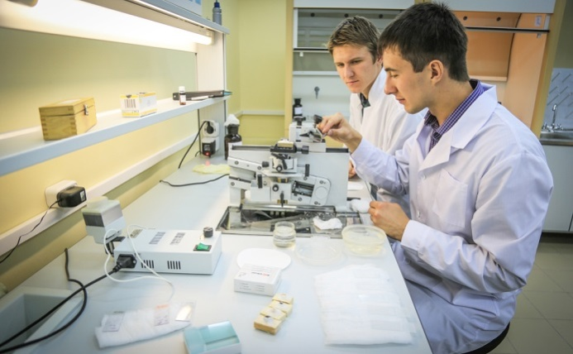
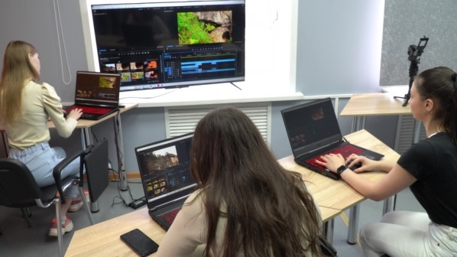
Региональный проект в АлтГУ
Каникулярная смена «Биотехнология растений: клональное микроразмножение»
Математика и информатика
«Осенняя математическая программа»
«Старт в gamedev: Основы разработки игр»»
«Научные субботы: алгебра, геометрия и комбинаторика»
«Базовые идеи в школьных олимпиадах: от математики к программированию»

Slide 7
В каких олимпиадах участвовать?
2
3
1
ПЕРЕЧЕНЬ
олимпиад школьников
и их уровней
на 2023/2024учебный год
ПЕРЕЧЕНЬ
олимпиад и иных интеллектуальных и (или) творческих конкурсов, мероприятий, направленных на развитие интеллектуальных и творческих способностей, способностей к занятиям физической культурой и спортом,
интереса к научной (научно-исследовательской),
инженерно-технической, изобретательской, творческой,
физкультурно-спортивной деятельности, а также на пропаганду
научных знаний, творческих и спортивных достижений,
на _____ учебный год
Минпросвещения России
Минобрнауки России (РСОШ)
Минпросвещения России
Поступление в любой вуз России по направлению подготовки, соответствующему профилю/предмету олимпиады вне конкурса (без сдачи ЕГЭ по предмету олимпиады)
Поступление в вузы России (см правила приема конкретного вуза) по направлению подготовки, соответствующему профилю/предмету олимпиады вне конкурса (+75 баллов ЕГЭ)
Дополнительные баллы к ЕГЭ за индивидуальные достижения (см правила приема конкретного вуза)
(+5/3 б Открытая предметная многопрофильная олимпиада школьников АлтГУ «Покори университет»)
(15 олимпиад, 41 предмет на площадке АлтГУ)

Slide 8
Олимпиады из Перечня
Минпросвещения России
Открытая предметная многопрофильная
олимпиада школьников АлтГУ «Покори университет»
Приказ Минпросвещения России от 31.08.2023 №649 (№609)
Отборочный этап: декабрь — февраль
Заключительный этап: февраль — апрель
При поступлении в АлтГУ
в учет индивидуальных достижений:
+ 5 б. (победители)
+ 3 б.(призеры)
Сайт олимпиады: https://school.asu.ru/scholar/pokori/

Slide 9
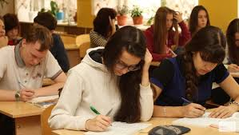
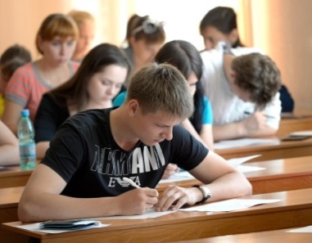
Подготовка к ОГЭ и ЕГЭ
Пробный ЕГЭ (платно)
математика (профиль), история
обществознание
Очно и дистанционно
По графику по воскресеньям (февраль - апрель)
тел. 29-81-15
Пробный ЕГЭ (бесплатно)
биология, география , химия,
история , информатика, физика
Очно и дистанционно
По графику (декабрь - апрель)
тел. 29-12-84
Подготовительные курсы
русский язык
математика
обществознание (в т.ч. дистанционно)
история (в т.ч. дистанционно)
биология
химия
физика
география
информатика
английский язык
октябрь-май, 90 часов
январь-май, 60 часов
каникулярные курсы, 20 часов
тел. 29-81-15

Slide 10
Достижения | Дополнительные баллы
наличие аттестата об общем среднем образовании с отличием, наличие диплома о среднем профессиональном образовании с отличием | 7 баллов
наличие полученной в образовательной организации Российской Федерации медали «За особые успехи в учении « II степени; наличие статуса победителя Открытой предметной многопрофильной олимпиады школьников АлтГУ «Покори университет» или региональной молодежной конференции «Мой выбор — НАУКА!» | 5 баллов
наличие статуса победителя или призера: - регионального этапа ВОШ; - отборочного этапа олимпиад школьников, включенных в перечень, утверждаемый Министерством науки и высшего образования РФ (не используемых для получения особого права и (или) особого преимущества при поступлении); - Всероссийского конкурса «Большая перемена»; - мероприятий, включенных в перечень, утверждаемый Министерством просвещения Российской Федерации (приказ от 31.08.2023 г. № 649) | 3 балла

Slide 11
Достижения | Дополнительные баллы
наличие статуса призера Открытой предметной многопрофильной олимпиады школьников АлтГУ «Покори университет» или региональной молодежной конференции «Мой выбор — НАУКА!» | 3 балла
наличие статуса победителя (призера) национального и (или) международного чемпионата по профессиональному мастерству среди инвалидов и лиц с ограниченными возможностями здоровья «Абилимпикс» | 3 балла
прохождение военной службы по контракту, военной службы по мобилизации в Вооруженных Силах Российской Федерации, пребывание в добровольческих формированиях в соответствии с контрактом о добровольном содействии в выполнении задач, возложенных на Вооруженные Силы Российской Федерации в ходе специальной военной операции на территориях Украины, Донецкой Народной Республики, Луганской Народной Республики, Запорожской области и Херсонской области | 3 балла
прохождение военной службы по призыву | 1 балл

Slide 12
Стимул быть лучшим: стипендиальная поддержка талантливых студентов
Победители и призеры Всероссийской олимпиады школьников и члены сборных команд РФ, участвовавших в международных олимпиадах по общеобразовательным предметам - 35 000 руб.
Победители и призеры олимпиад перечня Минобрнауки - 30 000 руб.
Абитуриенты, имеющие 100 баллов по ЕГЭ по одному и более предметам вступительных испытаний - 10 100 руб.
Абитуриенты, имеющие аттестат о среднем общем образовании с отличием или диплом СПО с отличием, а также не менее 230 баллов по ЕГЭ или по внутренним вступительным испытаниям - 8 099 руб.
Поступившие институты (ИББ, ИНГЕО, ИМиИТ, ИЦТЭиФ, ИХиФТ, ИПО, ИИиД (прикладная информатика), МИЭМИС (прикладная информатика, управление качеством, системный анализ) по результатам ЕГЭ и внутренних вступительных испытаний по предметам: математика, информатика и ИКТ, физика, биология, химия, география и имеющие по этим предметам высокие баллы от 3 500 руб. до 12 100 руб.

Slide 13
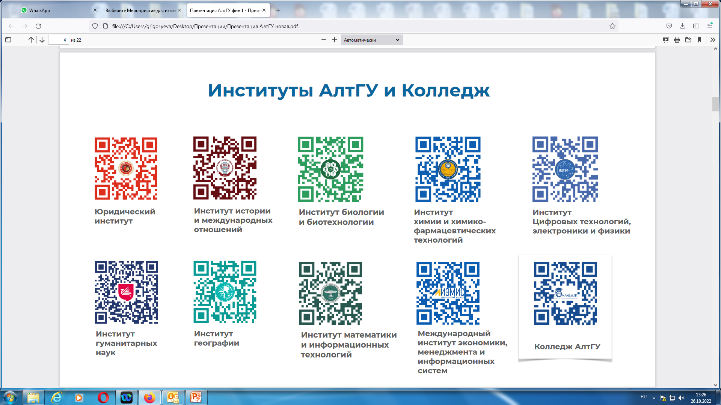

Slide 14
Приглашаем стать успешными вместе с Алтайским государственным университетом
Приемная комиссия
г. Барнаул, пр. Ленина, 61, ауд. 104 тел. (3852) 29-12-22 E-mail: prcom@asu.ru

Slide 15
Управление по рекрутингу абитуриентов: (8 385 2) 298 - 117; 291 - 284

